Slide 1
برنامج (معالج النصوص)
Microsoft Word 2010

Slide 2
Brief Introduction
يعتبر برنامج وورد من أقوى البرامج لمعالجة النصوص من حيث تحرير النص وتنسيقه وتصحيح الأخطاء ليكون سهل الكتابة والقراءة ومن ثم طبعه،
يختلف عن إصدارات معالجات النصوص السابقة وذلك بالاستغناء عن القوائم واستعمال شريط واحد يحتوي على تبويبات مختلفة.

Slide 3
MS Word 2010طرق فتح
اول طريقة
ثاني طريقة
Start
All Programs
Microsoft Office
MS Word 2010
Desktop
Right Click
New
MS Word 2010

Slide 4
الواجهة الرئيسية Main Window
شريط العنوان
واجهة المستخدم
نافذة المستند
مفتاح المساعدة
اشرطة التدحرج
شريط المعلومات

Slide 5
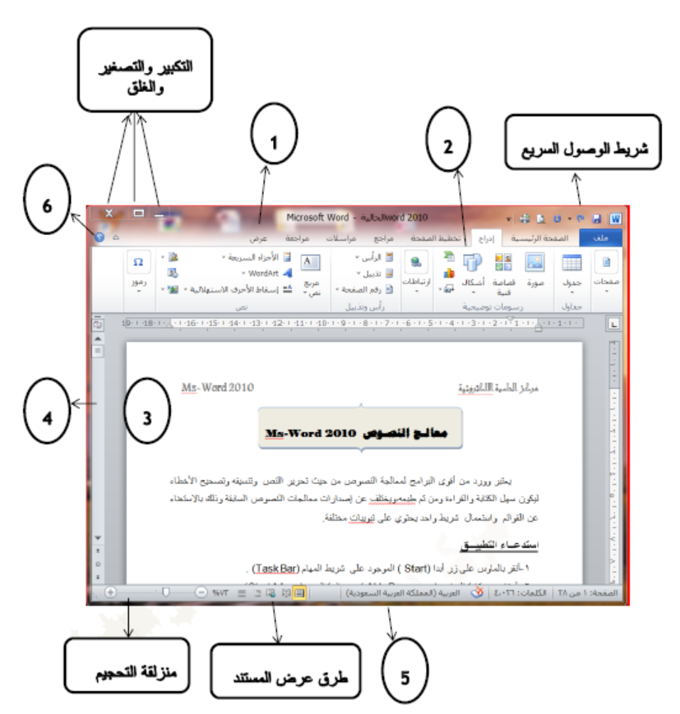
Word 2010 Sample

Slide 6
شريط العنوان Title Bar
اسم الملف
File Name
مفتاح الخروج
Exit Button
مفتاح التكبير والتصغير maximize Minimize button

Slide 7
شريط واجهة المستخدم الرئيسي Main Ribbon
تتكون واجهة البرنامج الرئيسية من ثلاثة مكونات اساسية
Tabsالتبويبات
Groups المجموعات
Commands الاوامر

Slide 8
نافذة المستند Main text Document
وهي المنطقة البيضاء التي يتم كتابة النصوص وإدراج الكائنات فيها
يوجد في النافذة مسطرتان عمودية وافقية يمكن عرضهم واخفائهم كما سيوضح لاحقا

Slide 9
 أشرطة التدحرج Scroll Bar
شريط أفقي وعمودي للتحكم بعرض المستند طوليا وعرضيا، تحت الشريط العمودي يوجد سهمان مزدوجان بينهما دائرة تحديد استعراض كائن Select Brows Object التي تحتوي على 12 أيقونة يمكن الاستفادة منها للتنقل في المستند

Slide 10
شريط المعلومات Information Bar
رقم الصفحة المستخدمة حاليا وعدد صفحات المستند .
اللغة المستخدمة (العربية ،الإنكليزي).
عدد الكلمات في المستند .
طرق عرض المستند(تخطيط الطباعة ، القراءة في وضع ملأ الشاشه ، تخطيط ويب ،مخطط
تفصيلي، مسودة)
منزلقة تستخدم لتكبير وتصغير المستند

Slide 11
زر المساعدة Help Button
: الحصول على المساعدة (التعليمات)
ويمكن ايضاً الحصول على التعليمات بالضغط على المفتاح F1 الموجود في لوحة المفاتيح
F1

Slide 12
Thank You

